Slide 1

GINOP 6.1.7-17
Munkahelyi képzések támogatása mikro-, kis- és középvállalatok és nagyvállalatok munkavállalói számára indított képzések szakmai támogató programja
Munkahelyi képzések
megvalósítását segítő
szakmai ajánlások és útmutatók

Slide 2
robottechnika
2021
A bemutatóban hivatkozott
szakmai anyag
kidolgozója:
Horváth László

Slide 3
I.
Digitalizáció és Ipar 4.0
Részletes tájékoztatás: https://kepezz.hu/VideoLibraryArticle/Details/15 (regisztráció után)

Slide 4
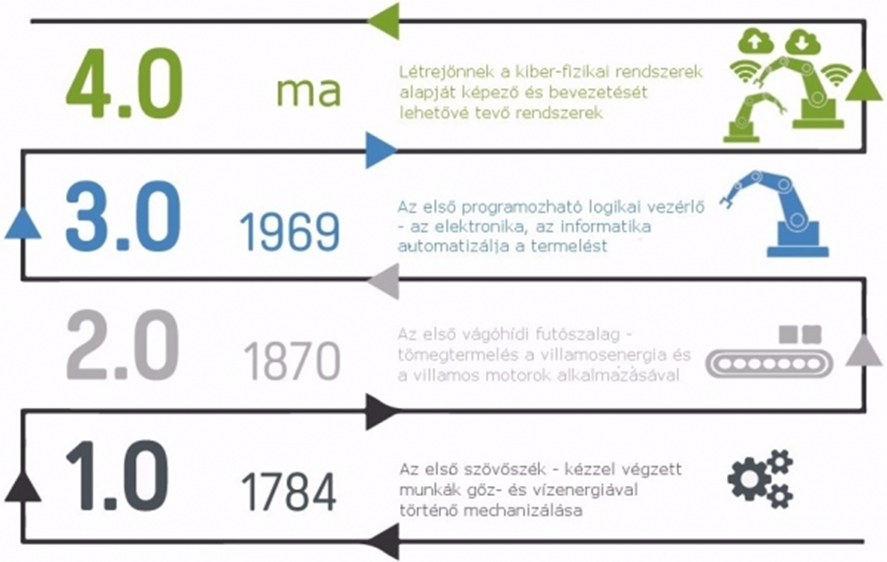
Digitalizáció és ipar 4.0

Slide 5
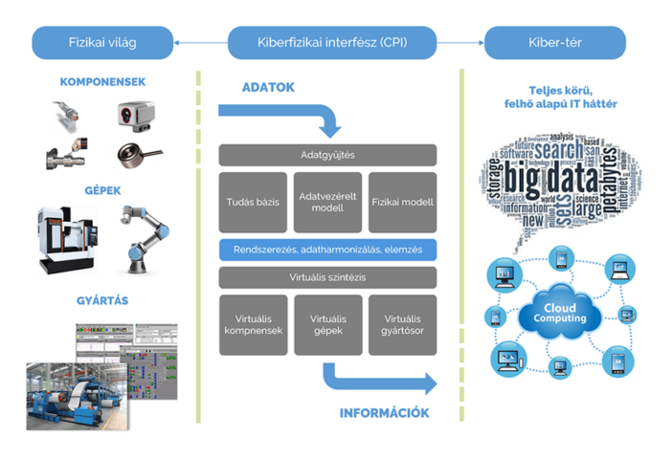
Digitalizáció és ipar 4.0
Az Ipar 4.0 -hoz tartozó technológiák három nagy területre oszthatók fel:
- felhő alapú számítástechnika
kiber – fizikai rendszer (CPS)
intelligens vagy okos gyár (Smart Factory)

Slide 6
Robotok, mint az ipar 4.0 kulcselemei
Ma a robotok az Ipar 4.0 keretein belül kulcsfontosságú elemek, amelyek új gyártási módszerekkel válaszolják meg korunk nagy kérdéseit:
- az erőforrások szűkülését
a klímaváltozást
az egyre gyorsabb népességnövekedést
az iparosodott nemzetek korosodó társadalmát
A robotok kisebbek és mobilisabbak, hálózatban létezők és gépi tanuláson, „gondolkodáson” alapulók lesznek.
Az ipari robotok száma az automatizált gépsorokban és a termelésben drasztikusan növekedni fog. Egyre inkább a gyártócsarnokok mindennapi segítőivé fejlődnek, akik támogatják az embert.
Az ipar 4.0 mellett egyre többször találkozhatunk már az úgynevezett Ipar 5.0 trenddel, amely többek között az ember és robot közötti hatékonyabb együttműködést takarja.

Slide 7
II.
Robotok
Részletes tájékoztatás: https://kepezz.hu/VideoLibraryArticle/Details/15
(regisztráció után)

Slide 8
Robotok fogalma
Felhasználásukat tekintve manapság az alábbi főbb területek a jellemzők:
ipari robotok
katonai robotok
űrkutatási robotok
orvosi robotok
háztartási robotok
szórakoztató robotok
kutatási, oktatási robotok
Felhasználásuk szerint a robotokat két nagy csoportra lehet osztani, az ipar és szolgáltató robotokra.
A robot megnevezés a szláv „robota” szóból származik, ami munkát jelent. A robot egy olyan mesterségesen előállított elektromechanikai szerkezet, amely előírható pályán mozog, és előzetes programozás alapján a pálya mentén vagy annak meghatározott pontjaiban képes különböző feladatok automatikus végrehajtására.

Slide 9
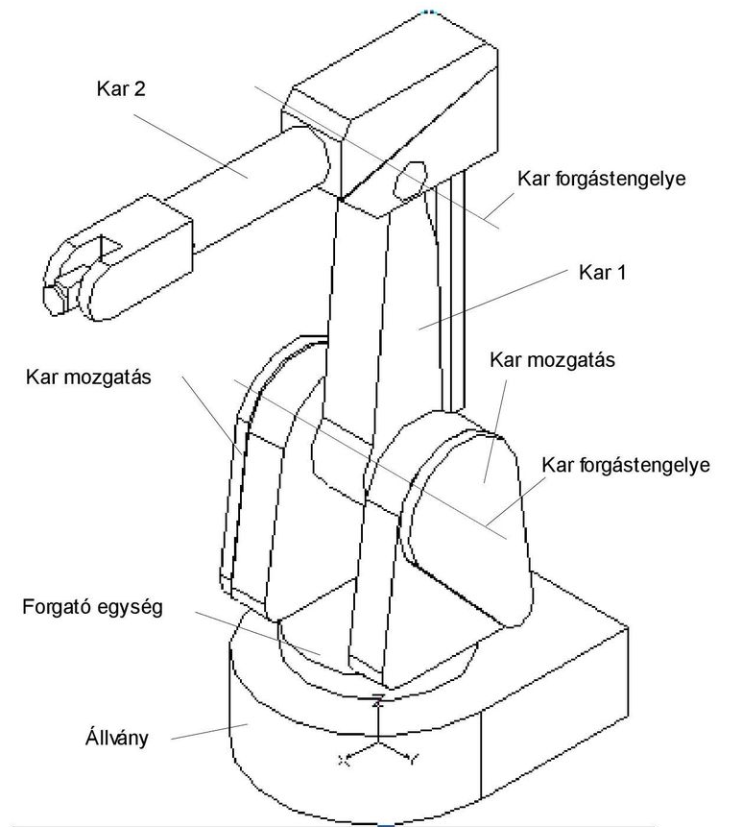
Ipari robotok
az ipari robotok már hosszú ideje az ipari automatizálás részét képezik
ezek a robotok a gyártás, tömegtermelés során végzik a feladatukat, ezért ezek általában az emberi kar mozgását leképző mechanikai szerkezetek
ezért is nevezik őket többnyire csak robotkaroknak
az ipari robot irányított mozgásokra képes, rugalmasan programozható mechanizmus
használják őket többek között anyagmozgatásra, festésre, lakkozásra, szerelésre, hegesztésre, gépkiszolgálásra stb.

Slide 10
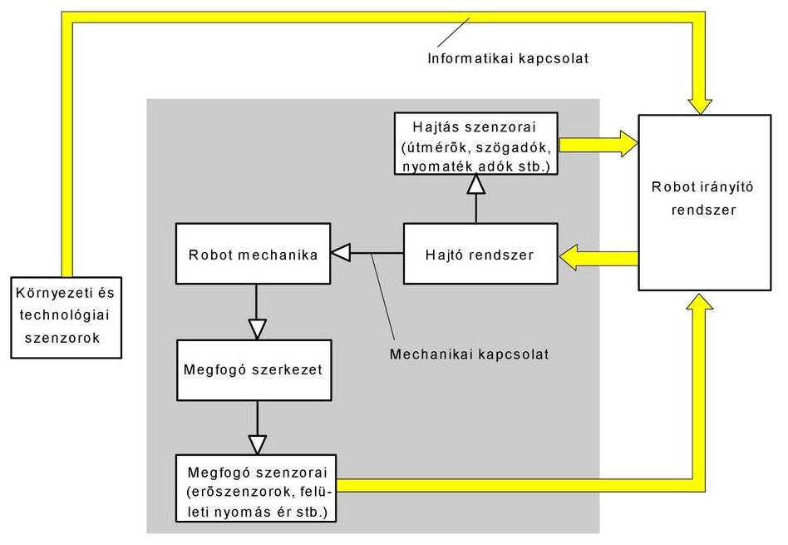
Robotok funkcionális egységei
Funkcionális egységeit tekintve az ipari robotok az alábbi részekből állnak:
- robot mechanika
hajtó egység
robot megfogó szerkezet
szenzor elemek
irányító rendszer a szoftverekkel

Slide 11
Robotok működési módjuk szerint
Pneumatikus robotok: pneumatikus munkahengerek vagy forgatóhengerek által végzik a mozgásukat.
Hidraulikus hajtású motorok: a mozgást ugyanúgy munkahengerek vagy forgatóhengerek végzik, ezeket azonban nem sűrített levegő működteti, hanem hidraulika olaj.
Villamos hajtású robotok: a legelterjedtebbek. A villamos hajtás előnyei a nagy pontosság, fokozatmentes hajtás, egyszerű vezérlés és karbantartás, nagyon megbízható és üzembiztos.

Slide 12
III.
Robotok mechanikai felépítése, koordináta rendszere
Részletes tájékoztatás: https://kepezz.hu/VideoLibraryArticle/Details/15
(regisztráció után)

Slide 13
Mechanikai felépítés
az ipari robotok mechanikai szerkezetei az anyagmozgató berendezésekből fejlődtek ki
felépítésüket tekintve tagokból, elemekből állnak, az egyes tagokat csuklók kapcsolják össze
az így összekapcsolt tagok kinematikai párt képeznek
több, egymáshoz kapcsolt kinematikai pár kinematikai láncot alkot
ha a robot két elemét úgy kötik össze, hogy az egyik a másikba mozoghasson, akkor az ilyen mozgást transzlációnak nevezzük
ha az elemek egy közös csukló körül mozognak, elfordulnak, akkor rotációnak nevezzük a mozgást
a lehetséges egymástól független szabad mozgásokat szabadsági fokként definiáljuk
aszerint, hogy az egyes elemek milyen módon kapcsolódnak egymáshoz, ezeket a kapcsolatokat egyetlen betűvel jelezve (T = transzlációs, R = rotációs) betűsorokat adunk meg a robottípusok jellemzésére
ezen betűsorok kombinációi alapvetően meghatározzák azokat a koordináta rendszereket, amelyek alapján a robotok csoportosíthatók

Slide 14
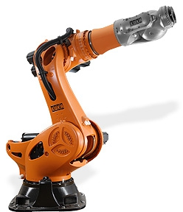
Robotok mechanikai felépítése, koordináta rendszere
Mozgásaik által meghatározott koordinátarendszer alapján az alábbi robotosztályokat különböztetjük meg:
- TTT: derékszögű koordináta rendszerű
RTT: henger koordináta rendszerű
RRT: gömbi koordináta rendszerű
RRR: csuklós koordináta rendszerű
Az iparban a legáltalánosabban használt robotok csuklós koordináta rendszerű robotok és 6 szabadságfokkal rendelkeznek (RRRRRR).

Slide 15
Robotok mechanikai felépítése, koordináta rendszere
Összekapcsolódó elemek irányítása szempontjából is eltérő típusú robotokat különböztetünk meg:
Pick and place robotirányítás (Manipulátor):
ez a legegyszerűbb robotirányítás, általában különböző rakodási, palettázási feladatokra használják
a cél többnyire csupán az, hogy a robot a munkadarabot valahonnan valahová átrakja egy megfogó segítségével
Pont – pont irányítás:
pont – pont irányításról akkor beszélünk, ha a robot mozgása során egy pontsorozattal leírt útvonalon halad, de két szomszédos pont között nincs előírva a robot pályája, csak a következő elérendő pozíció vagy szöghelyzet adott
ez az irányítási mód akkor okozhat gondot, ha a robot környezetében akadályok találhatók
Folytonos pályairányítás:
a pályát tervező irányítórendszer már folyamatos interpolációt végez a közbenső pályapontok meghatározása érdekében
ez a legáltalánosabban használható robotirányítás, bonyolult technológiai feladatok elvégzésére is alkalmas

Slide 16
Robotok koordináta rendszerei
Világ (WORLD) koordináta rendszer:
a robot mozgástartományához célszerűen hozzárendelt koordináta rendszer
koordináta tengelyeit célszerűen az alkalmazási tartomány jellegzetes elemei, mint például az üzemcsarnok falai, vagy más változatlan objektumok határozzák meg
Alap (BASE) koordináta rendszer:
mindig a robot alapjának a középpontjához rögzített koordináta rendszer
az esetek többségében a könnyebb számolás érdekében ezt a koordináta rendszert a világ koordináta rendszerrel azonosnak tekintjük
Munka (tárgy) koordináta rendszer:
a robot által végzett munkafolyamat alapjára vonatkozó koordináta rendszer
ehhez a koordináta rendszerhez rendelhetjük a munkadarabok helyzetét
A robot mozgása során térbeli pontsorozattal leírt útvonalon halad, ezért a robot munkakörnyezetében különböző koordináta rendszereket definiálunk és a pontokat ezekre vonatkoztatjuk.

Slide 17
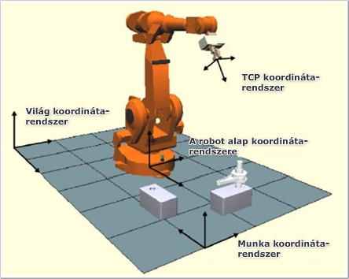
Robotok koordináta rendszerei
Szerszám (TCP) koordináta rendszer:
a robot által használt megfogó vagy szerszám sajátosságainak (szerszámközéppont) megfelelően definiáljuk
gyakran cél koordináta rendszernek is szokták nevezni, ez definiálja a célpozíciót, ahova a robot a rászerelt szerszámmal eljut

Slide 18
IV.
Robotok vezérlése, programozása
Részletes tájékoztatás: https://kepezz.hu/VideoLibraryArticle/Details/15 (regisztráció után)

Slide 19
Robotok vezérlése
Az ipari robotoknak három alapfeladatot mindenképp el kell látniuk:
a pontos pozícionálás
az előírt mozgássebességek biztosítása
a mozgásszekvenciák betartása
Ezekhez a következő egységek szükségesek:
központi vezérlő egység
memória modul
ki- és bemeneti egységek
szervo hajtásmodulok a mozgásszabályozáshoz
kommunikációs interfészek
kezelő egység (terminál)
Az ipari robot környezete három részből áll:
robotkar
vezérlő szekrény
kezelő egység

Slide 20
Robotok programozása
Online programozás:
megköveteli a robot jelenlétét, azt mozgatva programozzuk be a bejárandó útvonalat
nagy előnye, hogy a programozó számításba tudja venni a munkaterületen elhelyezkedő tárgyakat, akadályokat, és azonnal ellenőrizni is tudja a működést
hátránya, hogy egy már üzembe helyezett robot programjának a módosítása esetén le kell állítani a robotot
Offline programozás:
nincs szükség a robotra, a programozó egy számítógépen fejleszti a működést irányító programot
rendkívül mozgás-orientált, inkább feladat-orientált
a robot működésének definiálása általában valamilyen magas szintű programnyelven történik szöveges adatbevitellel
legnagyobb előnye, hogy a programozás már a tervezési fázisban lehetséges, illetve dolgozó robot esetében nem kell megállítani a robotot programjának módosításához
hátránya, hogy a programozás hibái csak az első teszteléskor derülnek ki
hibakeresés és javítás gyakorlatilag csak a robot megléte mellett lehetséges

Slide 21
Robotok programozása
Az ipari robotok terén az alábbi programozási módszerek terjedtek el:
betanításos módszer (Teach – in programozás) •
programnyelvi utasításokkal történő programozás
kombinált módszerek

Slide 22
Programozási nyelvek
A robotok programozói általában valamilyen robotprogramozási nyelv segítségével írják le a robot által megvalósítandó feladatot.
Ilyen robotprogramozási nyelvek a teljesség igénye nélkül a következők:
SRL Structured Robot Language
ROLF Robot Language Formula
ROBOTstar
PASRO PAScal for RObots
ROBEX
ARPS

Slide 23
V.
Jogszabályi előírások, szakmai elvárások
Részletes tájékoztatás: https://kepezz.hu/VideoLibraryArticle/Details/15 (regisztráció után)

Slide 24
Jogszabályi előírások
a munkavédelmi törvény alapján az ipari robotok, robotcellák veszélyes munkaeszköznek minősülnek, mivel relatív nagy területen képesek nagy erővel dinamikus mozgásokra, így kiemelt figyelmet kell fordítani ezen gépek biztonságtechnikájára
az ilyen berendezések használatba vétele előtt a robotkezelőknek és a programozóknak munkavédelmi oktatás keretében meg kell kapniuk a biztonságos üzemeltetéshez szükséges információkat
az ipari robotok biztonságtechnikájával az MSZ EN ISO 10218 szabvány részletesen foglalkozik
az MSZ EN ISO 10218 szabványhoz kapcsolódó európai jogszabály AZ EURÓPAI PARLAMENT ÉS A TANÁCS 2006/42/EK IRÁNYELVE a gépekről és a 95/16/EK irányelv módosításáról
az ennek megfelelő harmonizált magyarországi jogszabály a 16/2008. (VIII. 30.) NFGM rendelet
MSZ EN ISO 12100 - gépek biztonsága, a kialakítás általános elvei, kockázatértékelés
MSZ EN ISO 13850 - gépek biztonsága, vészleállítás, tervezési alapelvek
MSZ EN ISO 13855 - gépek biztonsága, biztonsági berendezések elrendezése (az emberi) testrészek közelítési sebességének figyelembevételével

Slide 25
Szakmai elvárások
technológiai és műszaki kompetencia, amely a technológiák gyakorlatias módon történő alkalmazását segíti elő
a térbeli gondolkodás is egy elvárás a tervezés
a programozás és üzembe helyezés során
jó problémamegoldó készség, hiszen mind a tervezés, mind a fejlesztés, illetve javítási munkálatok során fel kell ismerni és meg kell oldani az adott nehézségeket
a csapatban történő munkavégzés képessége és a jó kommunikáció, mivel az előbb említett munkák során más területek szakembereivel kell együttműködni

Slide 26
VI.
Elérhető képzések
Részletes tájékoztatás: https://kepezz.hu/VideoLibraryArticle/Details/15 (regisztráció után)

Slide 27
Elérhető képzések
az Országos Képzési Jegyzékben és 2020-tól a helyébe lépő Szakmajegyzékben jelenleg nem található ipari robotok kezelésére vagy programozására irányuló képzés
az ipari robotokkal kapcsolatos képzések terén elsősorban a gyártók vagy esetleg nagyobb rendszerintegrátori cégek oktatási kínálataiban megtalálható képzések a mérvadók
ezek a képzések, tanfolyamok szinte kizárólag gyártó- és termékspecifikus tanfolyamok, ahol az adott gyártó robotcsaládja, kezelői- és fejlesztőkörnyezete, valamint a programozási eljárása kerül ismertetésre
kivétel ez alól talán a rendszerintegrátori cégeknél elérhető tanfolyamok, ahol akár egy képzés során több gyártó robotjaival és kezelésükkel is meg lehet ismerkedni
a képzések általában több modulból állnak és egymásra épülnek
a tanfolyamokon való részvétel nem igényel előképzettséget, de az összefüggések megértéséhez és hasznosításához előnyt jelent némi ipari szemlélet és automatizálási alapismeret
a tanfolyamok modulonként jellemzően két – három naposak
a tanfolyamokon elérhetőek az adott gyártó robotjai, így az elmélet mellet gyakorlati ismeretekre is szert lehet tenni
nagy előnyük, hogy ezek a tanfolyamok kis létszámú tanfolyamok, így jobban az egyénre koncentrál és tartós tudás szerezhető általuk, illetve egyedi igény szerint tervezhetőek
felsőoktatási intézményekben elsősorban mechatronikai mérnök és villamosmérnöki szakokon találkozhatunk robottechnika oktatással

Slide 28
Képzések javasolt tematikája
a robotrendszer elemei
a biztonsági körök funkciói
robotüzemmódók jelentése és használata
a kezelő (terminál) felépítése, funkciógombok használata
a robot mechanikai felépítése
a robot koordinátarendszereinek ismertetése
a robot kézi mozgatása különböző koordinátarendszerekben
a kezelőn található fejlesztőkörnyezet ismertetése
programozási nyelv ismertetése
online és offline programozás, programmódosítás
alap mozgástípusok ismertetése
pozíciók betanítása, módosítása
mozgások paraméterezése, sebesség, gyorsulás
alap parancsok, logikai és programlefutási parancsok bemutatása és használata
változók létrehozása, használata
programregiszterek használata
robotprogram futtatása kézi és automata módban, programléptetés
a robot ki- és bemeneteinek ismertetése és használatuk

Slide 29
VII.
Versenyelőnyök, összefoglalás
Részletes tájékoztatás: https://kepezz.hu/VideoLibraryArticle/Details/15 (regisztráció után)

Slide 30
Versenyelőnyök
A képzett robottechnikai szakember képes:
robottal felszerelt gépkonstrukciók tervezésének támogatására
ipari robotok betanítására, programozására, üzembe helyezésére
robotprogramok, technológiai folyamatok optimalizálására
ipari robotok üzemeltetésére, szervizelésére, karbantartására
A versenyelőnyök mind műszaki és minőségi, mind gazdasági területen jelentősek:
termelékenység növekedése
gyártási költségek csökkenése beleértve a bérköltségeket is
selejt és ciklusidő csökkenése
egyenletes és kiváló minőség
termékrugalmasság biztosítása
További fontos előny az ipari robotok egészségre ártalmas és veszélyes munkaterületeken történő alkalmazása. Ezáltal jelentős munkahelyi biztonsági és egészségvédelemi előnyök érhetők el.

Slide 31
összefoglalás
Az iparban előforduló, automatizálásra használt robotok újraprogramozható elektromechanikus szerkezetek, amelyek különböző feladatok végrehajtására alkalmasak.
A robotok rendkívül elterjedtek az ipar számos területén, tömeggyártás ma már elképzelhetetlen lenne nélkülük.
Megbízhatóan és precízen végeznek nehéz, az ember számára monoton, unalmas munkákat, fejlődésük megállíthatatlan.
Robotok alkalmazása során különös figyelmet kell fordítani a munkabiztonságra. Ezt segítik elő a vonatkozó szabványok és biztonsági előírások.

Slide 32

Részletes tájékoztatásért látogasson el a www.kepezz.hu oldalra
MAGYAR KERESKEDELMI ÉS IPARKAMARA info.ginop617@mkik.hu

